Slide 1
Розділ 9: Визначення адрес
Матеріали для інструктора
Вступ до мереж версія 7.0 (ITN)
Notes:
Програма мережних академій Cisco
Вступ до мереж версія 7.0 (ITN)
Розділ 9: Визначення адрес

Slide 2
Матеріали для інструктора — Розділ 9 Посібник з планування
Презентація в PowerPoint розділена на дві частини:
Посібник з планування для інструктора
Інформація, яка допоможе вам ознайомитись з розділом
Рекомендації щодо викладання.
Презентація для використання інструктором в аудиторії
Слайди, які за бажанням можна використати під час занять
починаються зі слайду №9
Примітка: Перш ніж поширювати презентацію, видаліть з неї Посібник з планування.
Щоб отримати додаткову допомогу та ресурси, перейдіть на Головну сторінку інструктора та до Ресурсів курсу. Ви також можете відвідати сайт професійного розвитку на netacad.com, офіційну сторінку мережі Cisco Networking Academy у Facebook або Facebook-групу, призначену тільки для інструкторів.
Notes:
2

Slide 3
Чого очікувати в цьому розділі
Для полегшення навчання цей розділ може включати такі функції графічного інтерфейсу (GUI):
Функція | Опис
Анімації | Ознайомлять учнів з новими навичками та концепціями.
Відеоролики | Ознайомлять учнів з новими навичками та концепціями.
Питання для самоперевірки | Контрольні роботи по темах, які допоможуть учням оцінити розуміння змісту курсу.
Інтерактивні завдання | Різноманітні формати, які допоможуть учням оцінити розуміння змісту курсу.
Перевірка синтаксису | Невеликі симуляції, які допомагають слухачам виробити практичні навички налаштування у режимі командного рядка Cisco.
Завдання у PT | Завдання з моделювання призначені для вивчення, оволодіння, зміцнення та розширення навичок.

Slide 4
Чого очікувати в цьому розділі (продовж.)
Для полегшення навчання в цей розділ можуть бути включені такі елементи:
Функція | Опис
Практичні лабораторні роботи | Лабораторні роботи для виконання на реальному обладнанні.
Завдання для виконання в аудиторії | Їх можна знайти на сторінці Ресурсів інструктора. Завдання для виконання в аудиторії розроблені для полегшення навчання, проведення обговорень і організації співпраці під час занять.
Контрольні роботи з Розділів | Самооцінювання, що охоплює поняття і навички, засвоєні протягом вивчення низки тем, поданих у розділі.
Підсумок розділу | Коротко резюмує зміст розділу.

Slide 5
Питання для самоперевірки
Завдання для самоперевірки дають можливість студентам швидко визначити, чи розуміють вони зміст і чи можна продовжувати вивчення, або пройдений матеріал потребує повторного перегляду.
Завдання на перевірку розуміння не впливають на оцінки учнів.
Окремих слайдів PPT для цих завдань немає. Вони зазначені у примітках до слайду, що з’являється перед цими завданнями.
Notes:
5

Slide 6
Розділ 9: Завдання
Які завдання передбачені в цьому розділі?
Сторінка № | Тип завдання | Назва завдання | Вибіркове?
9.1.3 | Packet Tracer | Визначення MAC-адрес та IP-адрес | Рекомендовано
9.1.4 | Питання для самоперевірки | MAC- та IP-адреси | Рекомендовано
9.2.3 | Відео | Функціонування ARP - ARP-запит | Рекомендовано
9.2.4 | Відео | Функціонування ARP - ARP-відповідь | Рекомендовано
9.2.5 | Відео | Роль ARP в обміні даними з віддаленим хостом | Рекомендовано
9.2.9 | Packet Tracer | Дослідження ARP-таблиці | Рекомендовано
9.2.10 | Питання для самоперевірки | ARP | Рекомендовано
9.3.1 | Відео | Виявлення сусіда (ND) IPv6 | Рекомендовано
9.3.4 | Packet Tracer | Виявлення сусіда (ND) IPv6 | Рекомендовано
9.3.5 | Питання для самоперевірки | Виявлення сусіда (ND) IPv6 | Рекомендовано
Notes:
6

Slide 7
Розділ 9: Найкращі практики
Перед викладанням Розділу 9 інструктор повинен:
Переглянути завдання та оцінювання для цього розділу.
Спробувати охопити якомога більше запитань, щоб зацікавити студентів під час презентації в аудиторії.
Тема 9.1
Запитайте студентів або влаштуйте обговорення:
Попросіть студентів обговорити перетворення IP- та MAC-адрес від джерела до отримувача за умови пересилань між декількома маршрутизаторами.
Проаналізуйте які адреси Рівня 2 використовуються, коли пункт призначення знаходиться в одній локальній мережі, і коли він знаходиться у віддаленій мережі.
Тема 9.2
Запитайте студентів або влаштуйте обговорення:
Який вплив мають ARP-запити на мережу та інші локальні пристрої?
Які ризики безпеки пов'язані з ARP?
Notes:
7

Slide 8
Розділ 9: Найкращі практики (Продовж.)
Тема 9.3
Запитайте студентів або влаштуйте обговорення:
Чому ви припускаєте, що повідомлення ICMPv6 Запит сусіда надсилаються шляхом групової, а не широкомовної розсилки?
Обговоріть схожість і відмінності між процесами ARP та ND протоколу ICMPv6.
Notes:
8

Slide 9
Розділ 9: Визначення адрес
Вступ до мереж версія 7.0 (ITN)
Notes:
Програма мережних академій Cisco
Вступ до мереж версія 7.0 (ITN)
Розділ 9: Визначення адрес

Slide 10
Мета розділу
Назва розділу: Визначення адрес
Мета розділу: Пояснити, як ARP і ND дозволяють спілкуватися у мережі.
Назва теми | Мета вивчення теми
MAC- та IP-адреси | Порівняти ролі MAC-адрес та IP-адрес.
ARP | Описати призначення ARP.
Виявлення сусіда | Описати процес виявлення сусіда в IPv6.
Notes:
10
9 - Визначення адрес
9.0.2

Slide 11
9.1 MAC- та IP-адреси
Notes:
9 - Визначення адрес
9.1 MAC- та IP-адреси

Slide 12
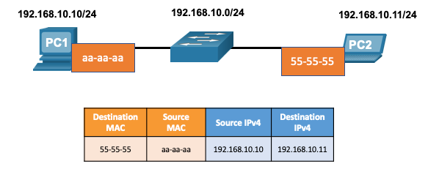
MAC- та IP-адреси Пункт призначення у тій же мережі
Пристрою у локальній мережі Ethernet призначаються дві основні адреси:
Фізична адреса Рівня 2 (MAC-адреса) – використовується для комунікації між мережними картами (NIC) в одній мережі Ethernet.
Логічна адреса Рівня 3 (IP-адреса) – використовується для відправлення пакета від джерела до кінцевого пункту призначення.
Адреси Рівня 2 використовуються для доставки кадрів з одного мережного адаптера до іншого в одній мережі. Якщо IP-адреса призначення знаходиться у тій самій мережі, MAC-адресою призначення буде адреса пристрою-отримувача.
Notes:
9 - Визначення адрес
9.1 – MAC- та IP-адреси
9.1.1 – Пункт призначення у тій же мережі

Slide 13
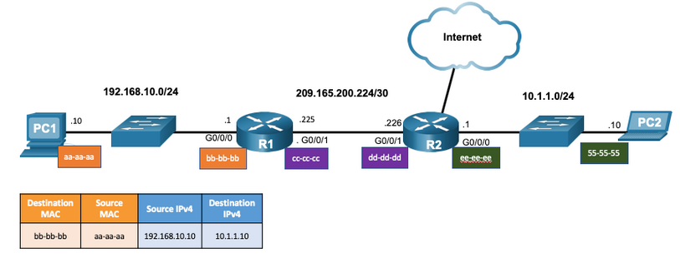
MAC- та IP-адреси Пункт призначення у віддаленій мережі
Якщо IP-адреса призначення знаходиться у віддаленій мережі, MAC-адресою призначення буде адреса шлюзу за замовчуванням.
IPv4 використовує ARP, щоб пов'язати IPv4-адресу пристрою з MAC-адресою його мережного адаптера.
IPv6 використовує ICMPv6, щоб пов'язати IPv6-адресу пристрою з MAC-адресою його мережного адаптера.
Notes:
9 – Визначення адрес
9.1 – MAC- та IP-адреси
9.1.2 – Пункт призначення у віддаленій мережі

Slide 14
MAC- та IP-адреси Packet Tracer – Визначення MAC-адрес та IP-адрес
У Packet Tracer потрібно виконати такі завдання:
Зібрати інформацію PDU для зв'язку в локальній мережі
Зібрати інформацію PDU для віддаленого мережного з‘єднання
Notes:
9 – Визначення адрес
9.1 – MAC- та IP-адреси
9.1.3 – Packet Tracer – Визначення MAC-адрес та IP-адрес
9.1.4 — Питання для самоперевірки — MAC- та IP-адреси

Slide 15
9.2 ARP
Notes:
9 - Визначення адрес
9.2 ARP

Slide 16
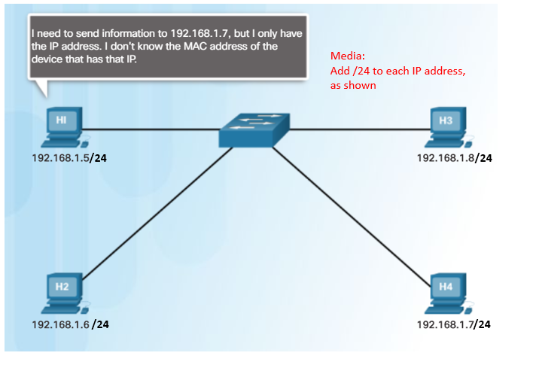
ARP Огляд ARP
Пристрій використовує ARP для визначення MAC-адреси призначення локального пристрою, коли відома його IPv4-адреса.
ARP забезпечує дві основні функції:
Перетворення IPv4-адреси у MAC-адресу
Ведення ARP-таблиці відповідності між адресами IPv4 і MAC-адресами.
Notes:
9 – Визначення адрес
9.2 — ARP
9.2.1 — Огляд ARP

Slide 17
ARP Функції ARP
Для надсилання кадру пристрій шукатиме в ARP-таблиці MAC-адресу, що відповідає IPv4-адресі призначення.
Якщо IPv4-адреса призначення пакета знаходиться у тій самій мережі, що і IPv4 адреса джерела, пристрій буде шукати в ARP-таблиці запис для IPv4-адреси призначення.
Якщо IPv4-адреса призначення знаходиться в іншій мережі, пристрій визначатиме за таблицею ARP IPv4-адресу шлюзу за замовчуванням.
Якщо пристрій знаходить IPv4-адресу, то відповідна їй MAC-адреса використовується у кадрі як MAC-адреса призначення.
Якщо жодного запису в ARP-таблиці не знайдено, пристрій надсилає ARP-запит.
Notes:
9 – Визначення адрес
9.2 — ARP
9.2.2 – Функції ARP

Slide 18
ARP Відео - ARP-запит
Це відео демонструє ARP-запит для MAC-адреси.
Notes:
9 – Визначення адрес
9.2 – ARP
9.2.3 – Відео - ARP-запит

Slide 19
ARP Відео - Функціонування ARP - ARP-відповідь
Це відео демонструє ARP-відповідь як результат ARP-запиту.
Notes:
9 – Визначення адрес
9.2 – ARP
9.2.4 – Відео - Функціонування ARP - ARP-відповідь

Slide 20
ARP Відео - Роль ARP в обміні даними з віддаленим хостом
У цьому відео показано, як ARP-запит надає хосту MAC-адресу основного шлюзу.
Notes:
9 – Визначення адрес
9.2 — ARP
9.2.5 – Відео - Роль ARP в обміні даними з віддаленим хостом

Slide 21
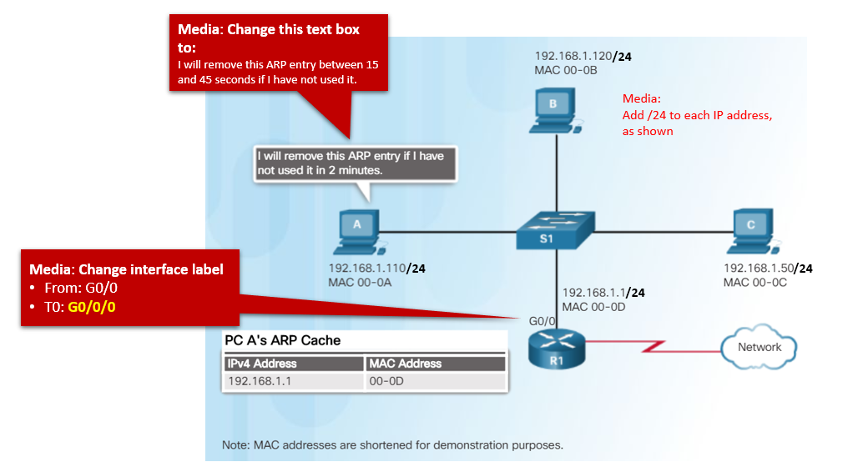
ARP Видалення записів з ARP-таблиці
Записи в ARP-таблиці не є постійними і видаляються, коли таймер ARP-кешу обнуляється після вказаного періоду часу.
Цей період може бути різним і залежить від операційної системи пристрою.
Записи ARP-таблиці також можуть видалятися вручну адміністратором.
Notes:
9 – Визначення адрес
9.2 — ARP
9.2.6– Видалення записів з ARP-таблиці

Slide 22
ARP ARP таблиці на мережних пристроях
Команда show ip arp виводить ARP-таблицю на маршрутизаторі Cisco.
Команда arp —a відображає ARP-таблицю на ПК під керуванням Windows 10.
R1# show ip arp
Protocol Address Age (min) Hardware Addr Type Interface
Internet 192.168.10.1 - a0e0.af0d.e140 ARPA GigabitEthernet0/0/0
C:\Users\PC> arp -a
Interface: 192.168.1.124 --- 0x10
Internet Address Physical Address Type
192.168.1.1 c8-d7-19-cc-a0-86 dynamic
192.168.1.101 08-3e-0c-f5-f7-77 dynamic
Notes:
9 – Визначення адрес
9.2 — ARP
9.2.7 – ARP-таблиці на мережних пристроях

Slide 23
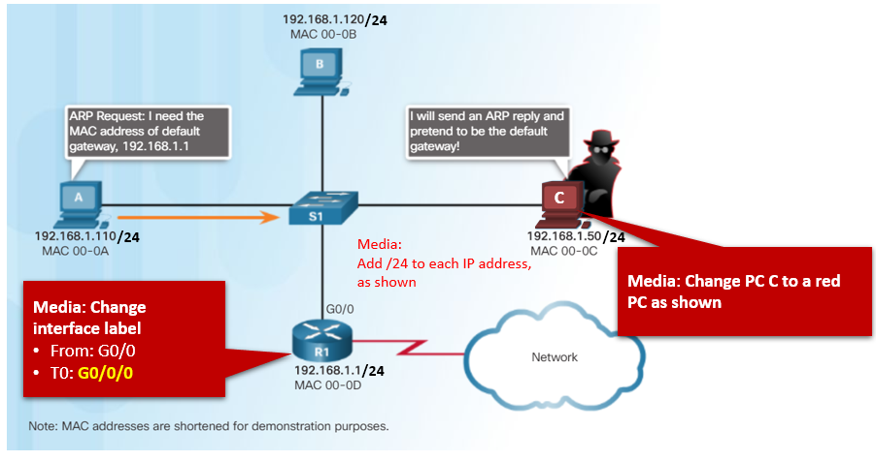
ARP Проблеми ARP – Широкомовні розсилки ARP та ARP spoofing (підміна)
ARP-запити отримують та обробляють всі пристрої в локальній мережі.
Надмірні широкомовні розсилки ARP можуть викликати деяке зниження продуктивності.
ARP-відповіді можуть бути підроблені зловмисником для здійснення атаки "отруєння" ARP (підробки ARP-кешу).
Комутатори корпоративного рівня містять засоби пом'якшення наслідків для захисту від ARP-атак.
Notes:
9 – Визначення адрес
9.2 — ARP
9.2.8 – Проблеми ARP - Широкомовні розсилки ARP та ARP spoofing (підміна)

Slide 24
ARP Packet Tracer – Дослідження ARP-таблиці
У Packet Tracer ви виконаєте такі завдання:
Дослідження ARP-запитів
Дослідження таблиці MAC-адрес комутатора
Дослідження процесу ARP з віддаленим зв'язком
Notes:
9 – Визначення адрес
9.2 — ARP
9.2.9 – Packet Tracer – Дослідження ARP-таблиці
9.2.10 – Питання для самоперевірки - ARP

Slide 25
9.3 Виявлення сусіда
Notes:
9 - Визначення адрес
9.3 Виявлення сусіда

Slide 26
Виявлення сусіда IPv6 Відео — Виявлення сусіда (ND) IPv6
Це відео пояснює процес того, як IPv6 здійснює визначення адреси за допомогою процесів ICMPv6 Виявлення сусіда і Анонсування сусіда.
Notes:
9 – Визначення адрес
9.3 – Виявлення сусіда IPv6
9.3.1 – Відео - Виявлення сусіда (ND) IPv6

Slide 27
Виявлення сусіда IPv6 Повідомлення ND IPv6
Протокол IPv6 Виявлення сусіда (ND) забезпечує:
Визначення адрес
Виявлення маршрутизатора
Послуги перенаправлення
Повідомлення ICMPv6 Запит сусіда та Анонсування сусіда використовуються для обміну повідомленнями між пристроями, наприклад, для визначення адреси.
Повідомлення ICMPv6 Запит маршрутизатора та Анонсування маршрутизатора призначені для обміну повідомленнями між пристроями та маршрутизаторами.
Повідомлення переадресації ICMPv6 використовуються маршрутизаторами для кращого вибору наступного переходу.
Notes:
9 – Визначення адрес
9.3 – Виявлення сусіда IPv6
9.3.2 – Повідомлення ND IPv6

Slide 28
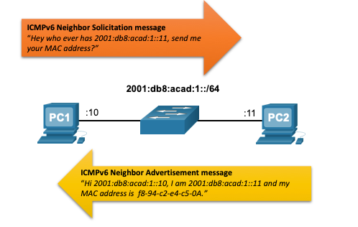
Виявлення сусіда IPv6 ND IPv6 - Визначення адрес
Пристрої IPv6 використовують Визначення сусіда (ND) для визначення MAC-адреси пристрою за відомою адресою IPv6.
Повідомлення ICMPv6 Запит сусіда надсилаються за допомогою спеціальних групових Ethernet- і IPv6-адрес.
Notes:
9 – Визначення адрес
9.3 – Виявлення сусіда IPv6
9.3.3 – ND IPv6 - Визначення адрес

Slide 29
Виявлення сусіда IPv6 Packet Tracer — Виявлення сусіда (ND) IPv6
У Packet Tracer Ви виконаєте такі завдання:
Частина 1: Виявлення сусіда IPv6 у локальній мережі
Частина 2: Виявлення сусіда IPv6 у віддаленій мережі
Notes:
9 – Визначення адрес
9.3 – Виявлення сусіда IPv6
9.3.4 – Packet Tracer – Виявлення сусіда (ND) IPv6
9.3.5 — Питання для самоперевірки — Виявлення сусіда

Slide 30
9.4 Практичне завдання з розділу та контрольна робота
Notes:
9 - Визначення адрес
9.4 Практичне завдання з розділу та контрольна робота

Slide 31
Практичне завдання з розділу та контрольна робота Що ми вивчили у цьому розділі?
Фізичні адреси Рівня 2 (тобто, MAC-адреси Ethernet) використовуються для передавання кадру канального рівня з інкапсульованим IP-пакетом від однієї мережної карти до іншої в одній мережі.
Якщо IP-адреса призначення знаходиться в тій самій мережі, MAC-адресою призначення буде адреса пристрою-отримувача.
Якщо IP-адреса (IPv4 чи IPv6) призначення перебуває у віддаленій мережі, MAC-адресою призначення буде адреса шлюзу за замовчуванням (тобто інтерфейс маршрутизатора).
Пристрій IPv4 використовує ARP для визначення MAC-адреси призначення локального пристрою, коли відома його IPv4 -адреса.
ARP забезпечує дві основні функції: зіставлення IPv4-адрес із MAC-адресами і ведення таблиці відповідності IPv4- до MAC-адрес.
Після отримання ARP-відповіді, пристрій додає IPv4-адресу та відповідну MAC-адресу до своєї АRP-таблиці.
На кожному пристрої є таймер кешу ARP, який видаляє з таблиці ARP записи, що не використовувались протягом зазначеного періоду часу.
Для визначення МАС-адрес IPv6 не замість ARP використовує протокол ND.
Зокрема, пристрій IPv6 використовує ND протоколу ICMPv6 для визначення MAC-адреси призначення локального пристрою, коли відома його IPv6-адреса.
Notes:
9 – Визначення адрес
9.4 – Практичне завдання з розділу та контрольна робота
9.4.1 – Що ми вивчили у цьому розділі?
9.4.2 – Контрольна робота з Розділу — Визначення адрес

Slide 32
Розділ 9: Визначення адрес Нові терміни та команди
Address Resolution Protocol (ARP) ARP-таблиця show ip arp arpr -a Протокол виявлення сусідів (ND або NDP - Neighbor Discovery Protocol ) Повідомлення ICMPv6 Запит сусіда (NS - Neighbor Solicitation) Повідомлення ICMPv6 Анонсування сусіда (NA - Neighbor Advertisement) Повідомлення ICMPv6 Запит маршрутизатора (RS - Router Solicitation) Повідомлення ICMPv6 Анонсування маршрутизатора (RA - Router Advertisement) Повідомлення ICMPv6 перенаправлення
Notes:
Розділ 9: Визначення адрес Нові терміни та команди

